Slide 1
Inkscape
Grafický editor
Eva Záhorová

Slide 2
Představení softwaru
Inkscape je svobodný a otevřený editor vektorové grafiky. Tento editor lze použít k vytváření nebo úpravě vektorové grafiky, jakou jsou ilustrace, diagramy, perokresby, grafy, loga, ale i složité obrazy (Wikipedie.cz)
Forma: Instalovaná aplikace (pro WINDOWS, LINUX, MAC OS)

Slide 3
Výhody a nevýhody softwaru
Výhody: Program je distribuován zdarma, podpora češtiny, není ničím omezen, lze ho kombinovat i s dalšími médii (např. Discord), lze využít jako plátno při distanční výuce, dokáže vektorizovat bitmapové obrázky, lze doprogramovávat vlastní funkce a nástroje, podpora průhlednosti
Nevýhody: Při vložených mnoha bitmapových obrázcích lehká nestabilita

Slide 4
Příklady použití v praxi
Výroba loga, kaligrafie, kresba vektorové grafiky, matematické grafy a křivky, kresba s digitálním perem, plátno při distanční výuce, diagramy a ilustrace

Slide 5
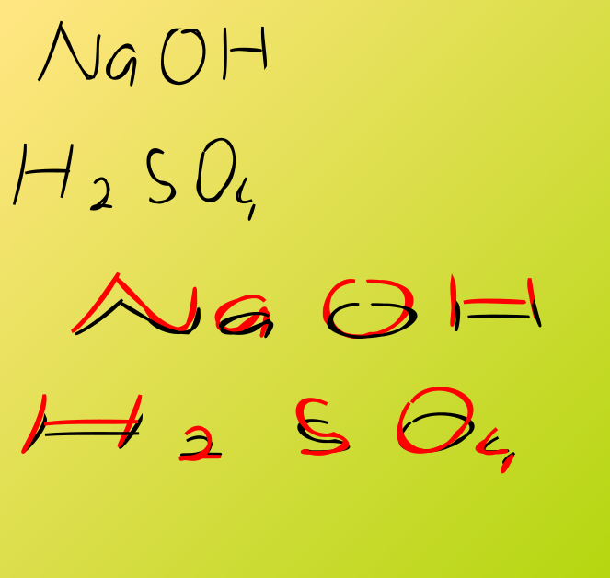
Specifická činnost – výroba loga v programu inkscape
Pro výrobu loga lze využít také digitální pero pro přesnější čáry

Slide 6
Specifická činnost – výroba loga v programu inkscape
Nejdříve od ruky napíšeme nápis, poté vyhladíme a začistíme kontury a nakonec vybarvíme a upravíme

Slide 7
Porovnání a silná stránka vektorové grafiky - zvětšování

Slide 8
Video z práce s programem inkscape pro ilustraci (tutoriál na youtube)
https://www.youtube.com/watch?v=qiuhGwYgqKQ

Slide 9
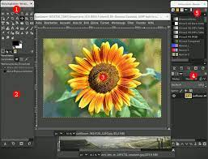
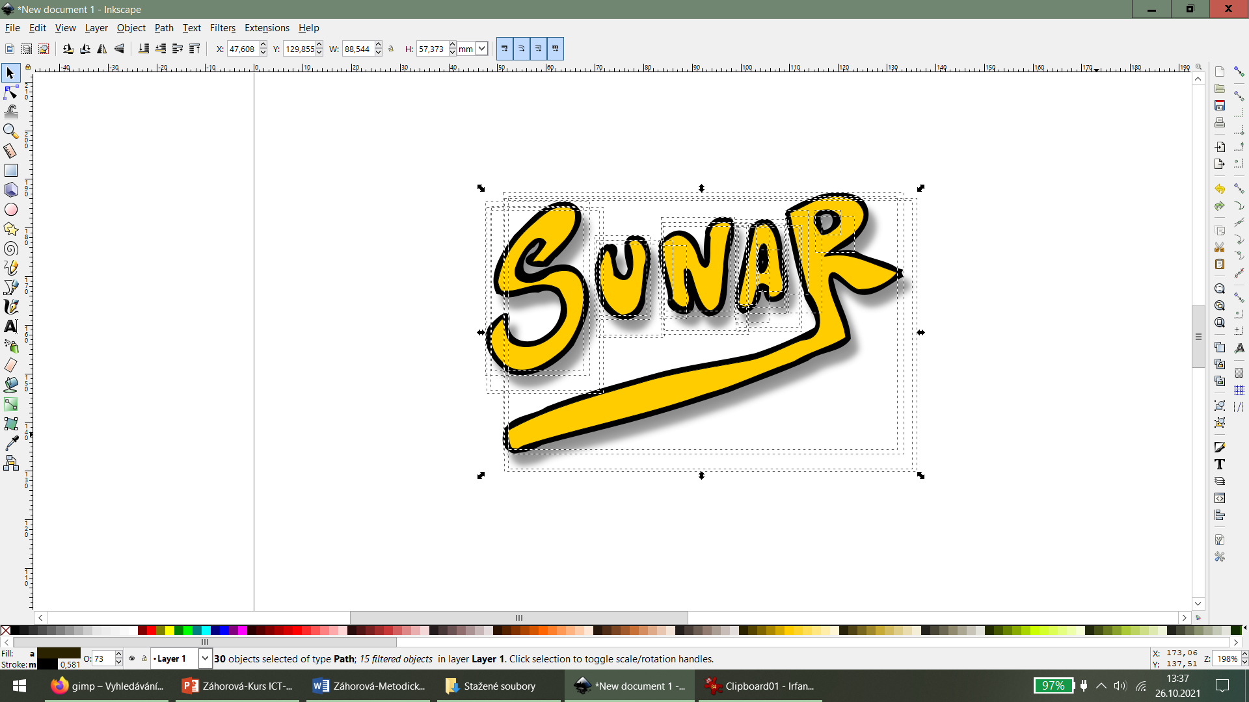
Srovnání s dalšími grafickými editory
Výhodou je, že je program zadarmo, spolu s programem GIMP dokáží nahradit Photoshop

Slide 10
Pro více informací můžete navštívit stránky projektu
Na webu lze program také stáhnout ve své nejnovější verzi (Inkscape 1.1.1).
https://inkscape.org/cs/

Slide 11
Použité zdroje
google.cz
inkscape.org
youtube.com (Kanál Víta Fučíka)

